Slide 1
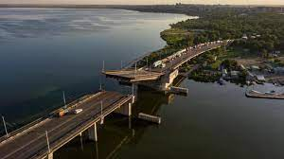
Люби та знай, свій рідний край

Slide 2
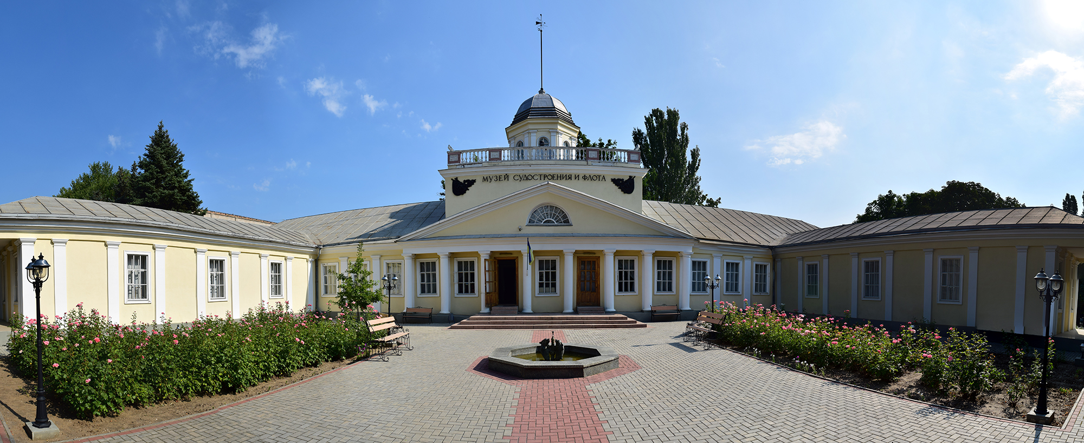
Музей суднобудування і флоту

Slide 3
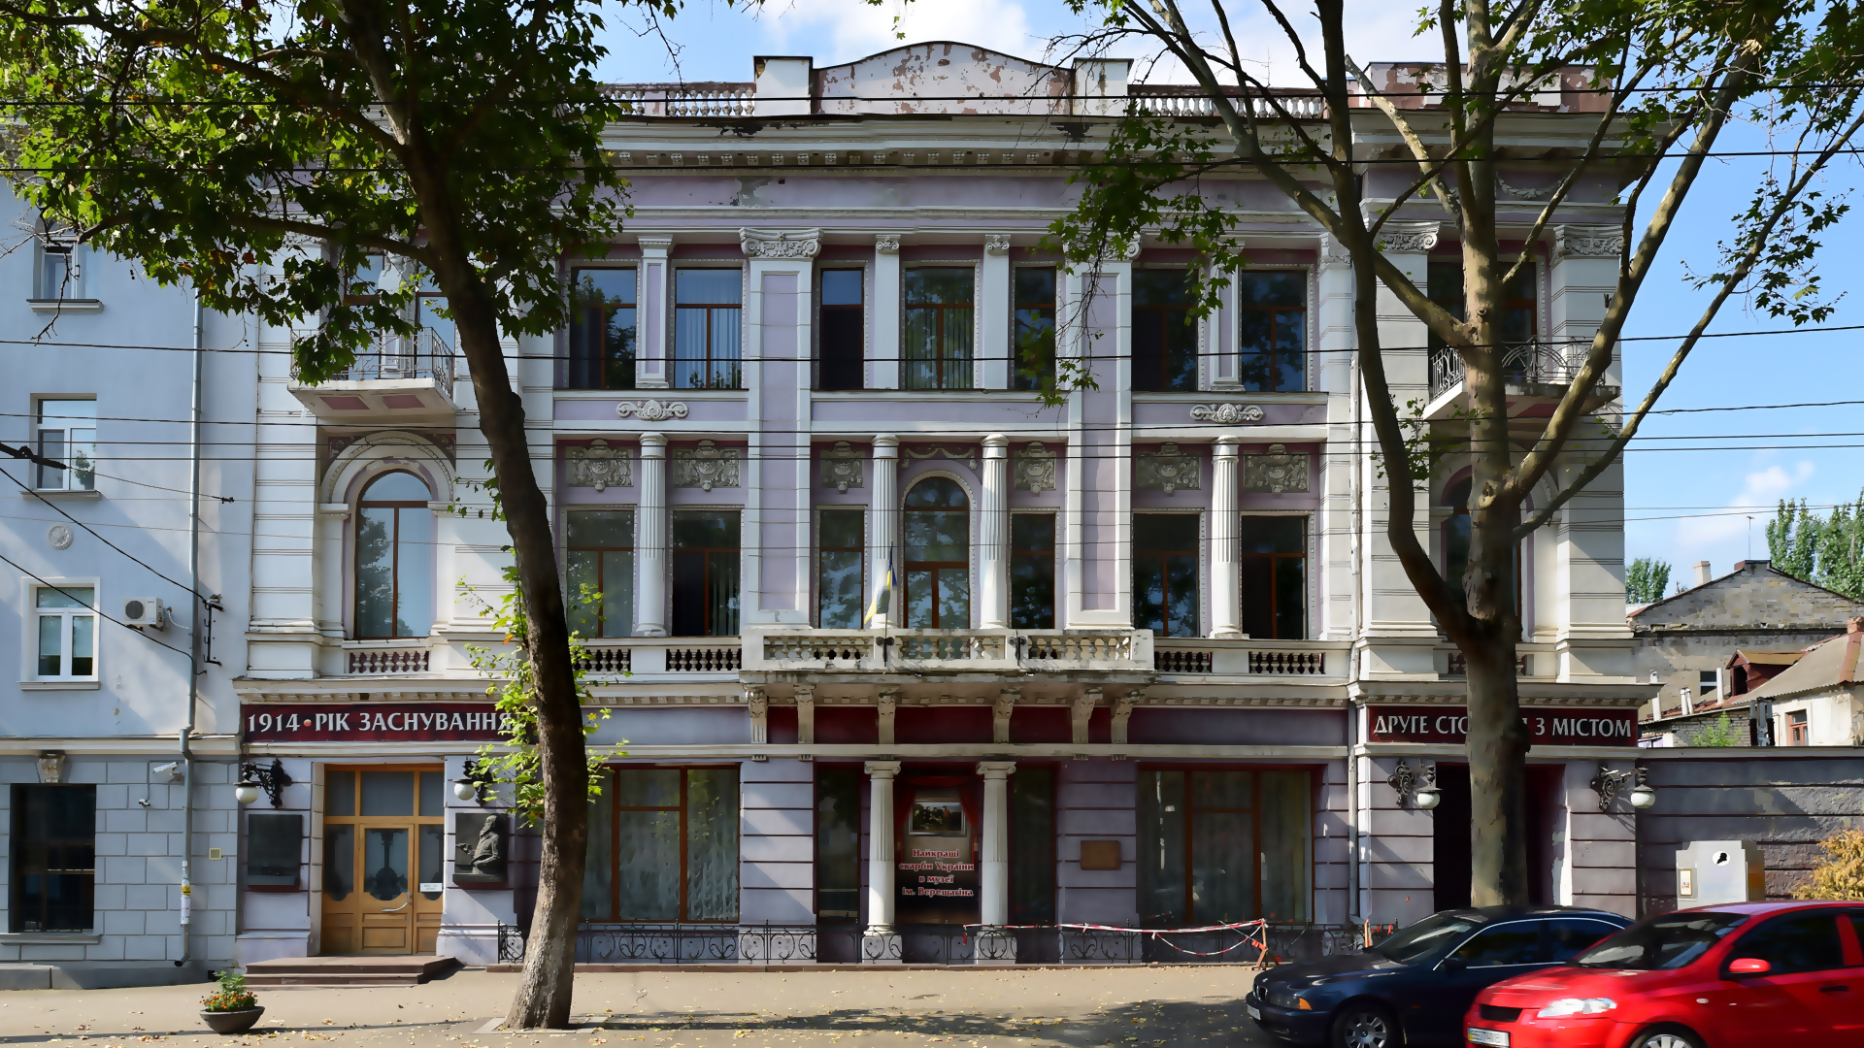
Миколаївський обласний художній музей ім.Верещагіна

Slide 4
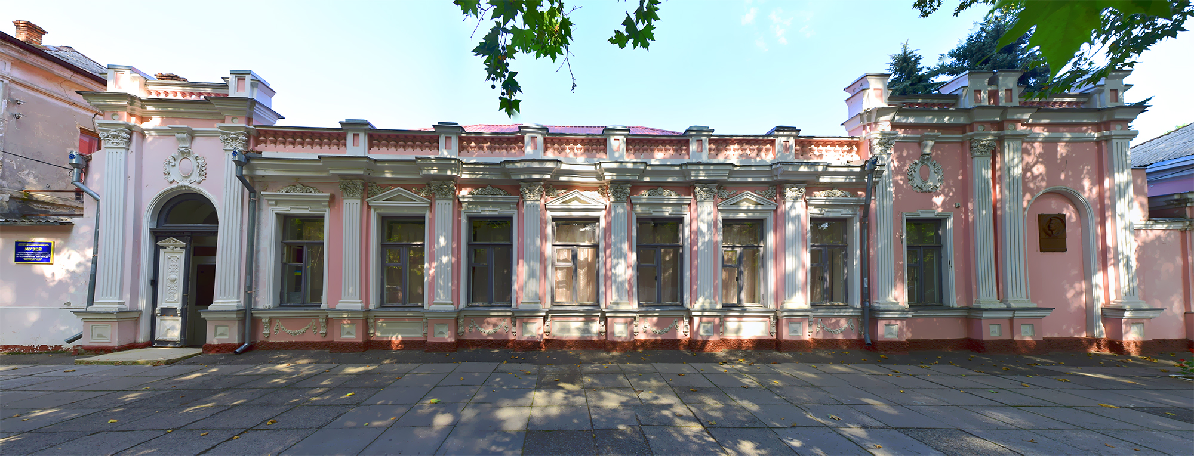
Музей підпільно- партизанського руху на Миколаївщині

Slide 5
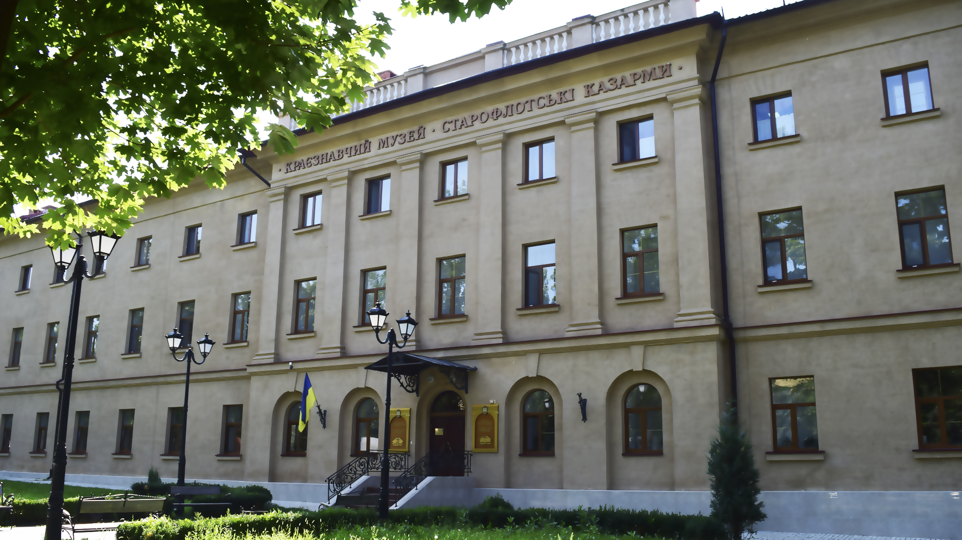
Краєзнавчий музей Старофлотські казарми

Slide 6
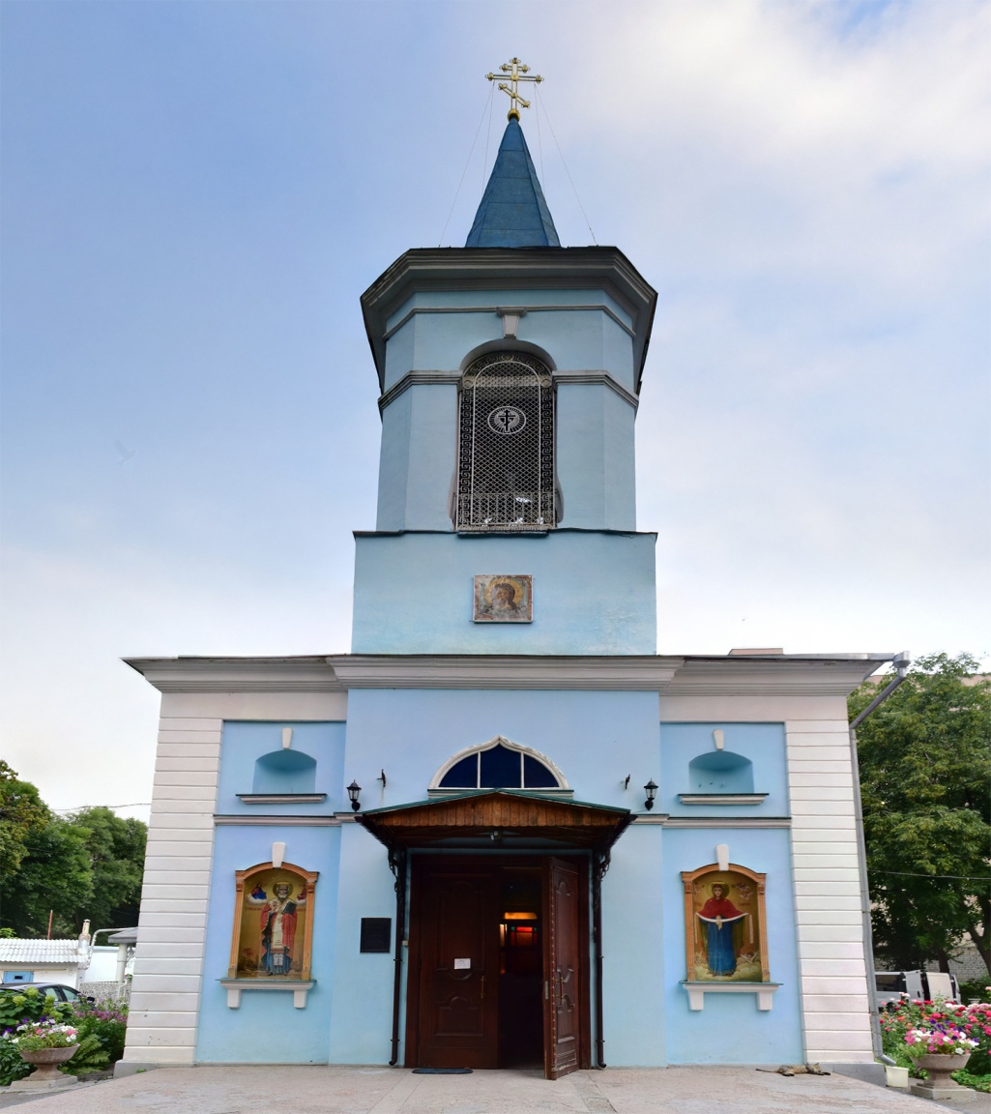
Свято-Миколаївська соборна церква

Slide 7
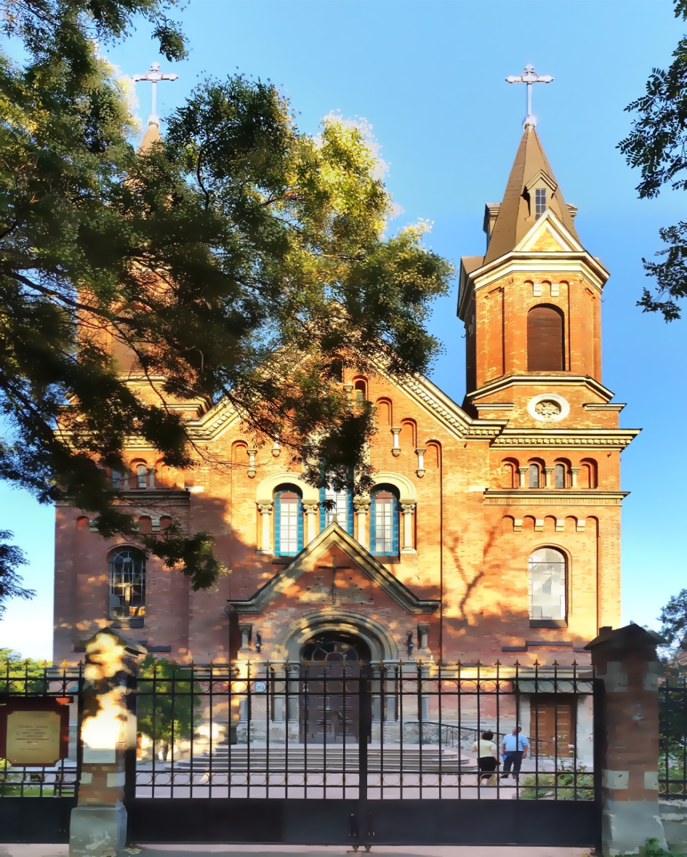
Римсько-католицький костьол Святого Йосипа

Slide 8
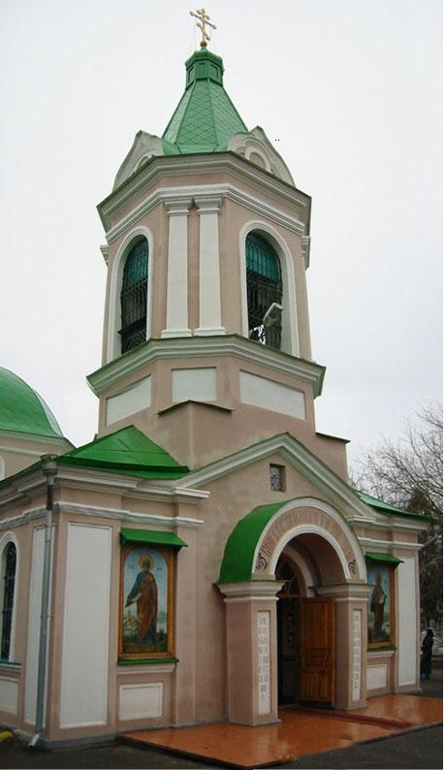
Церква всіх святих

Slide 9
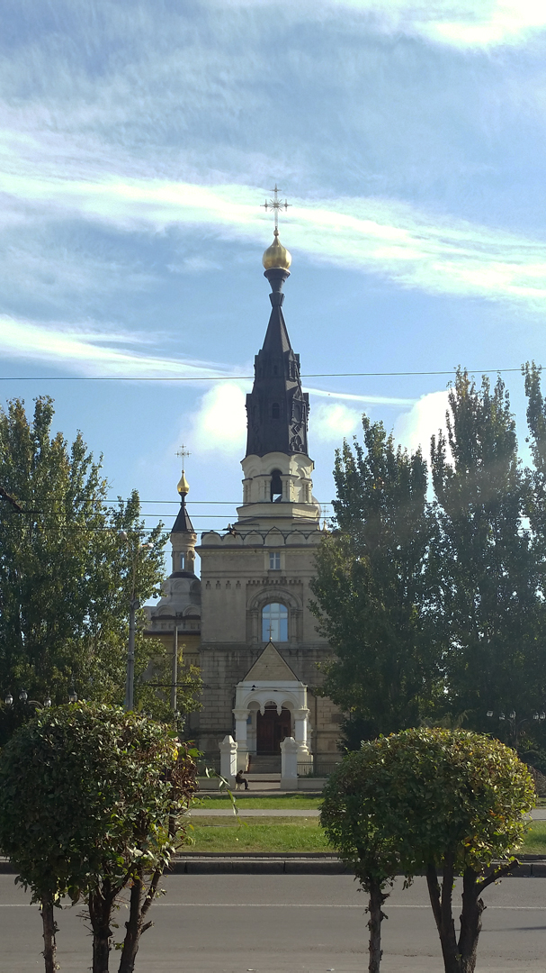
Кафедральний собор Касперовської ікони Божьої Матері

Slide 10
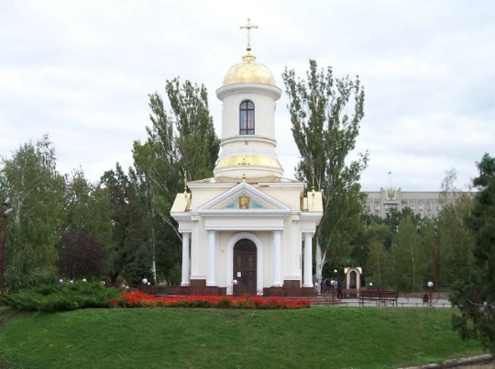
Каплиця Святого Миколая

Slide 11
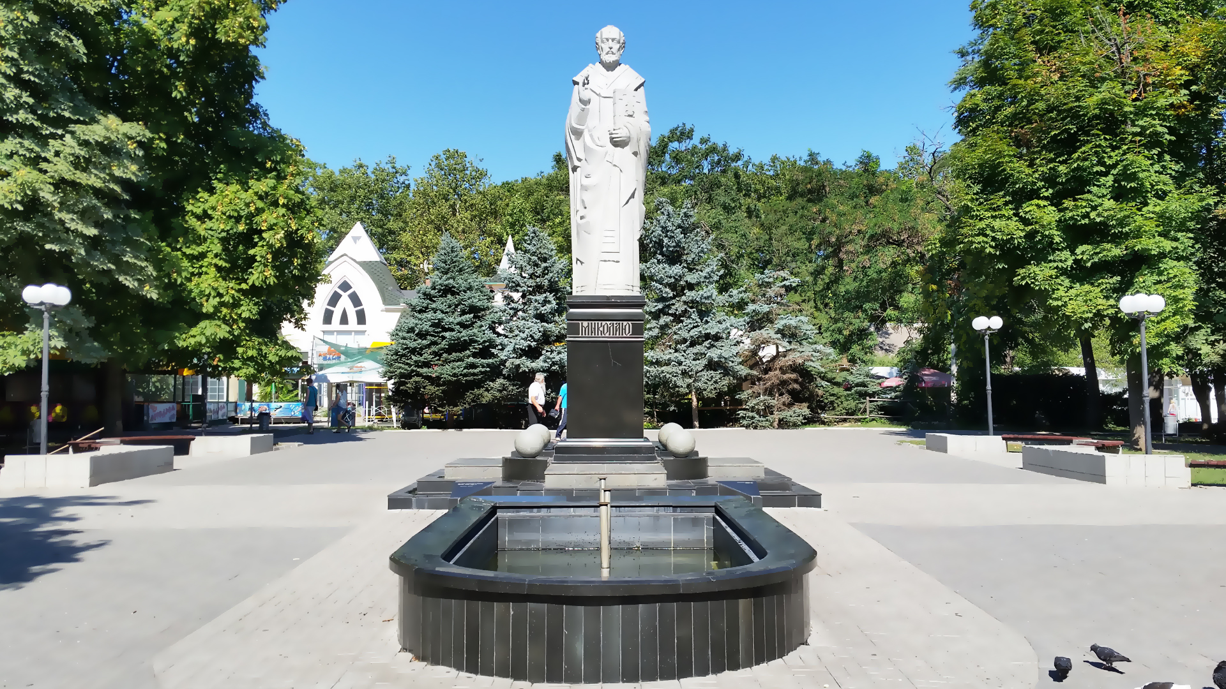
Скульптура Святого Миколая Чудотворця

Slide 12
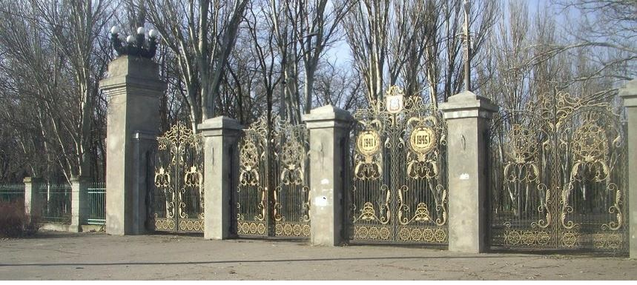
Парк Перемоги

Slide 13
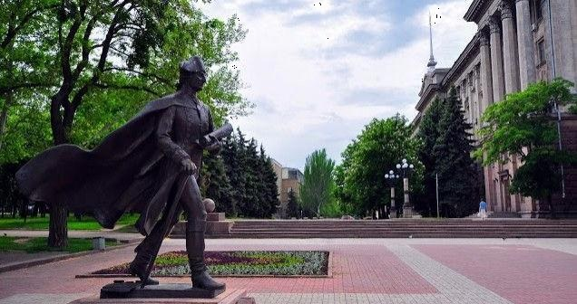
Флотський бульвар

Slide 14
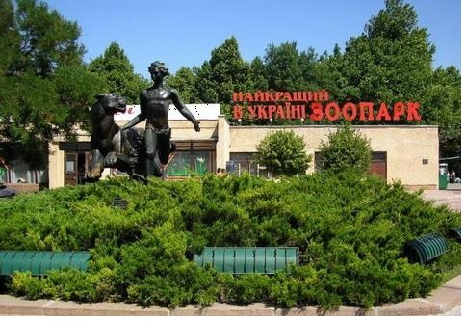
Миколаївський зоопарк

Slide 15
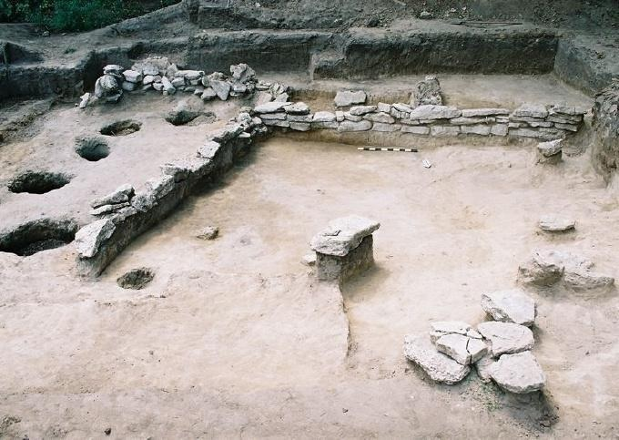
«Дикий сад»

Slide 16
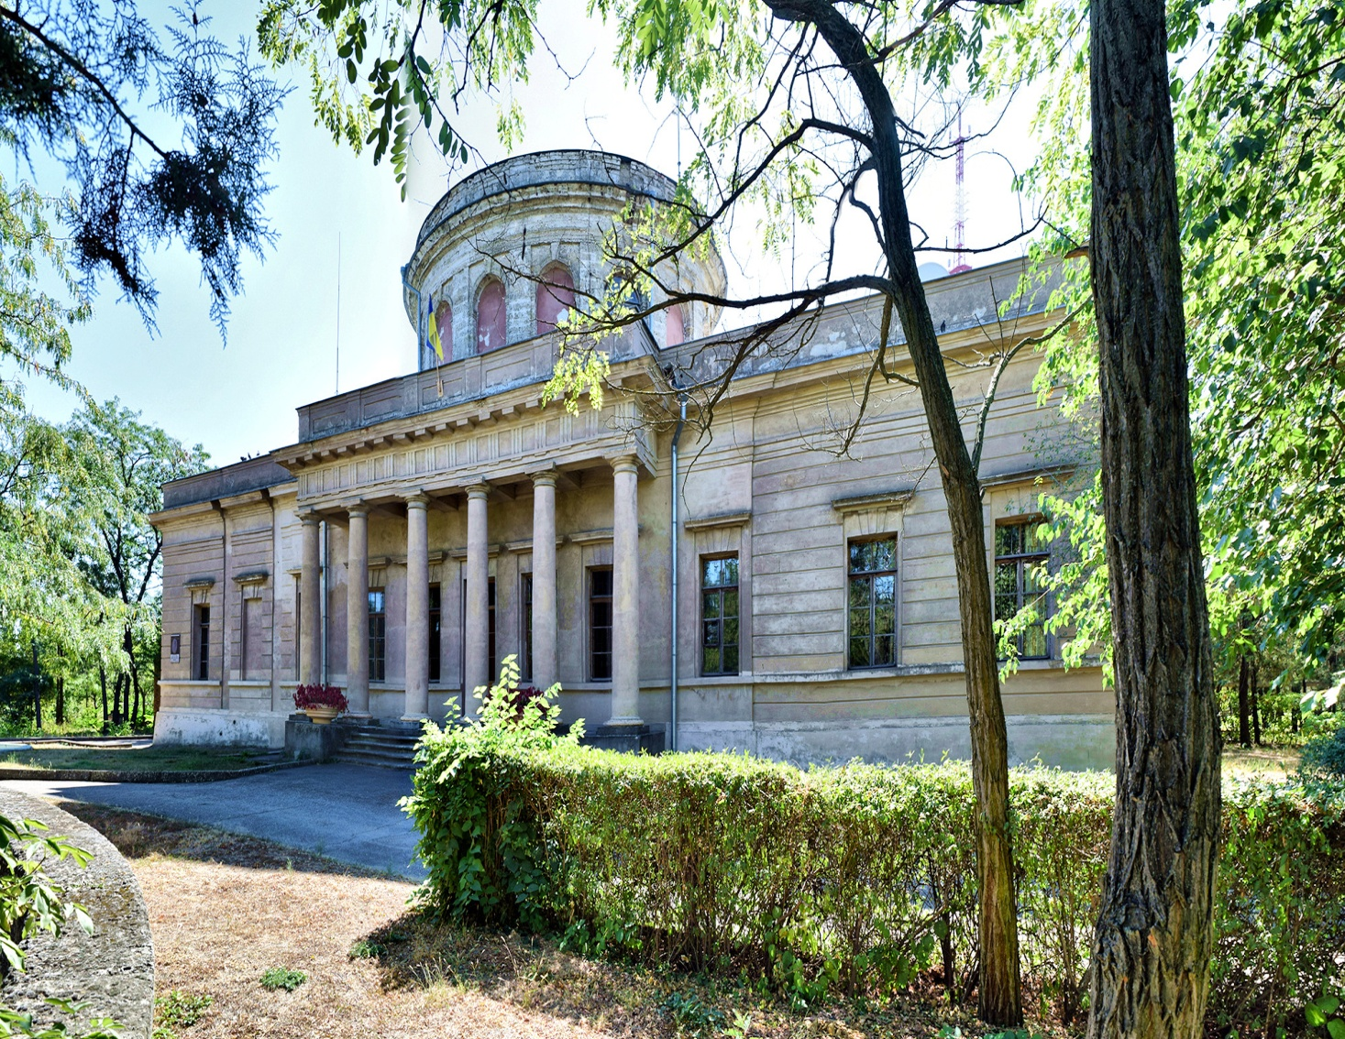
Миколаївська обсерваторія

Slide 17
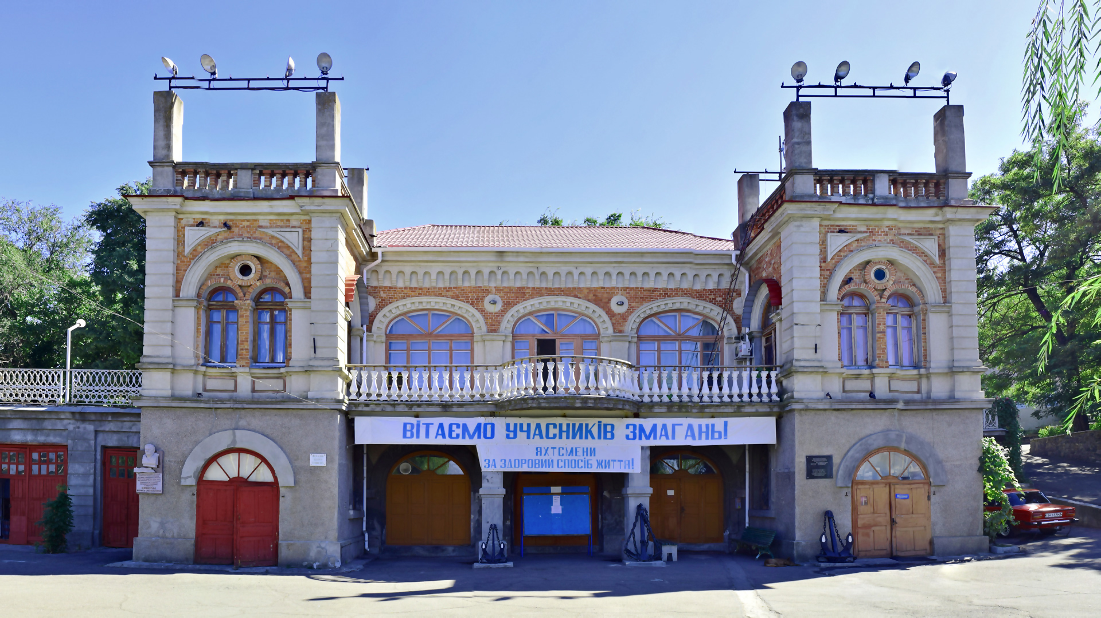
Миколаївський яхт-клуб

Slide 18
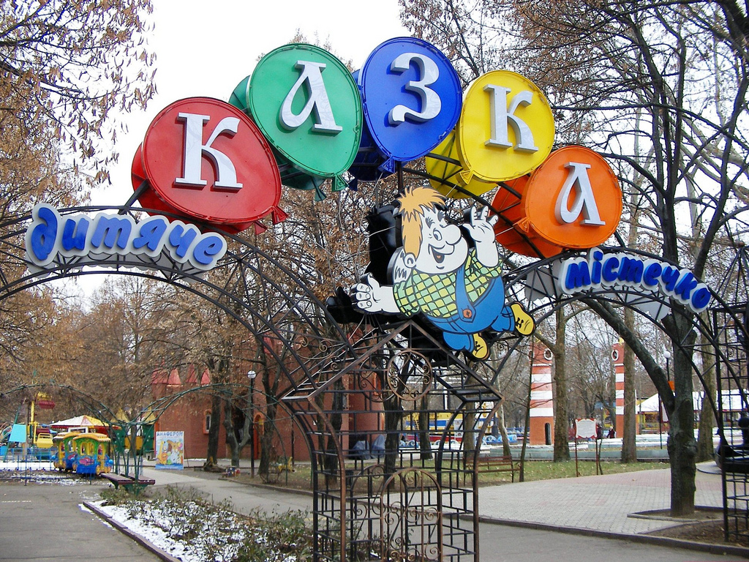
Дитяче містечко «Казка»

Slide 19
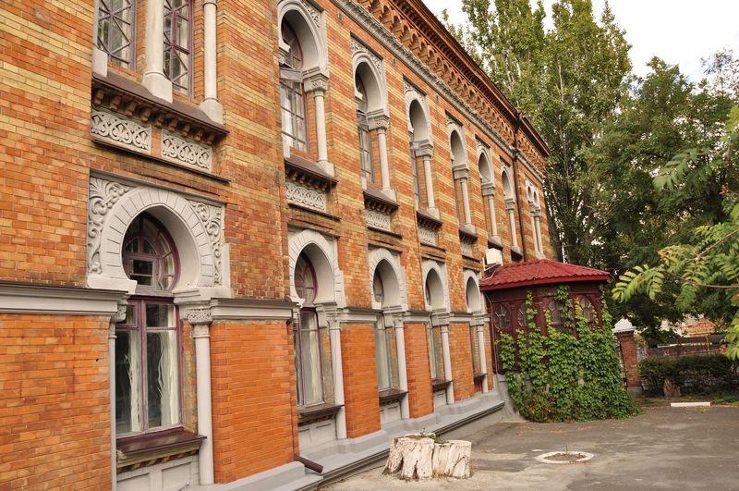
Водолікарня доктора Кенігсберга

Slide 20
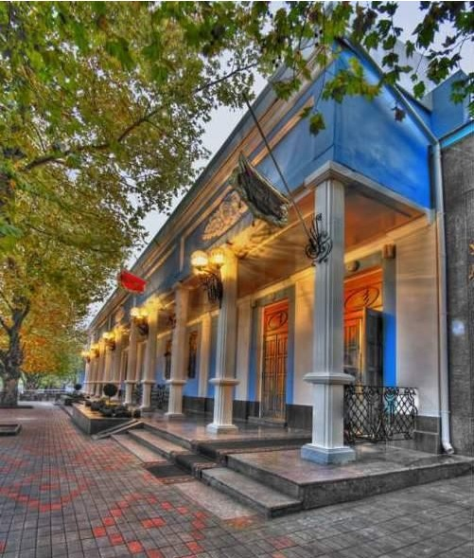
Миколаївський академічний український театр драми та музичної комедії

Slide 21
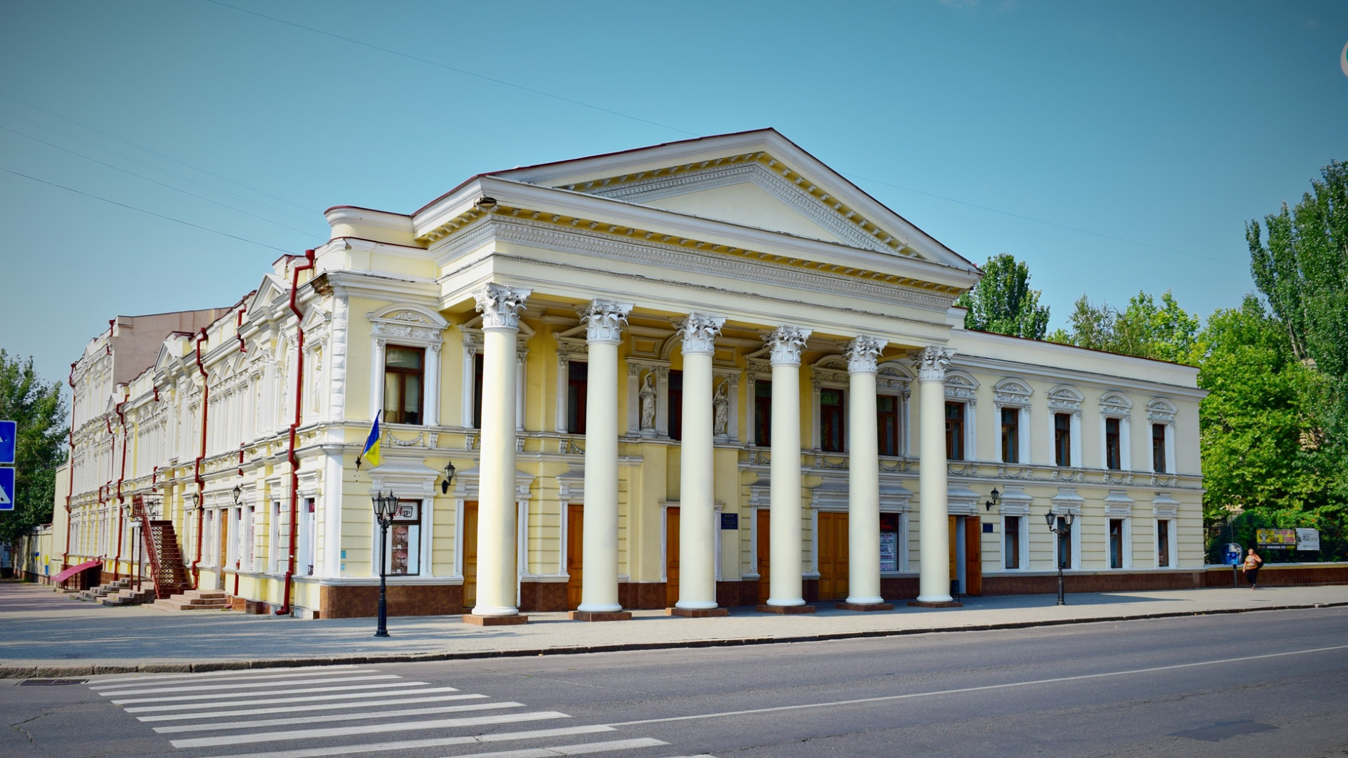
Миколаївський художній академічний російський драматичний театр

Slide 22


